Slide 1
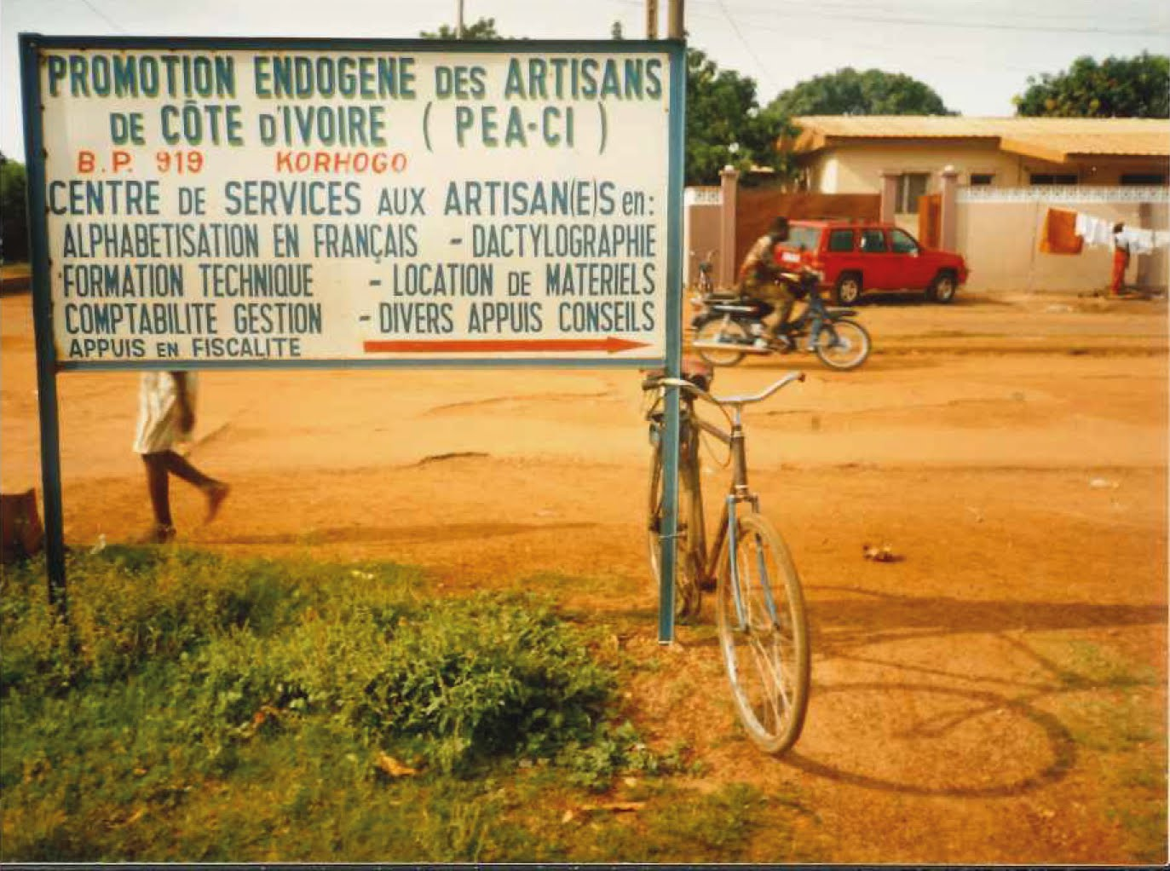
Online launch and discussion
The Education – Training – Decent Work Continuum
Lancement et discussion en ligne
Le Continuum Education - Formation - Travail décent
Thursday 30 September 2021

Slide 2
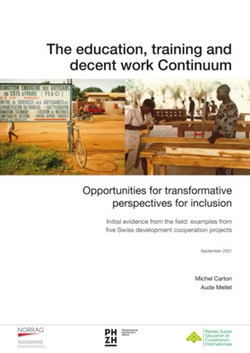
Agenda Webinar
Welcome | Bienvenue
Beatrice Schulter,
Executive Director, RECI, Switzerland
Dr. Moira FAUL,
Executive Director, NORRAG

Slide 3
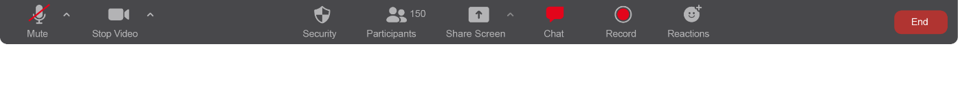
Agenda Webinar
Presentation
Prof. Michel Carton, Senior Advisor NORRAG, Switzerland
>> Q&A with the audience
Moderator : Beatrice Schulter
Q&A Session
Ask questions in the chat

Slide 4
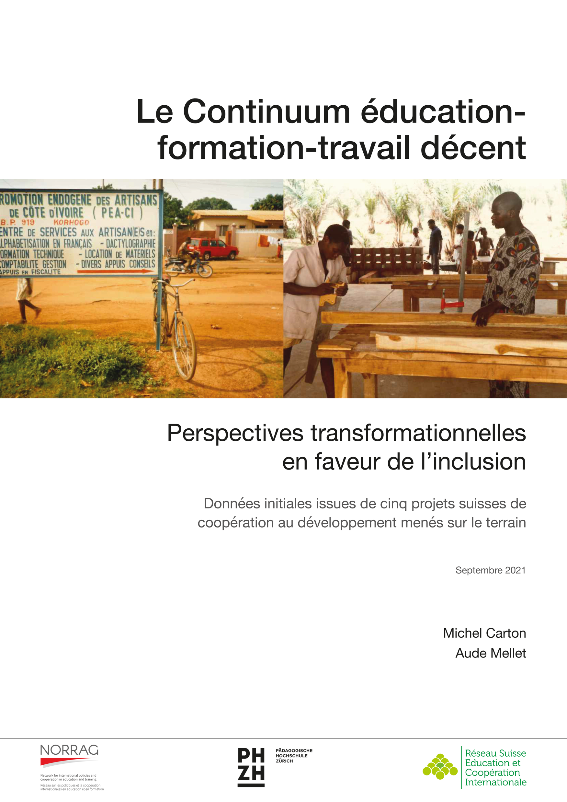
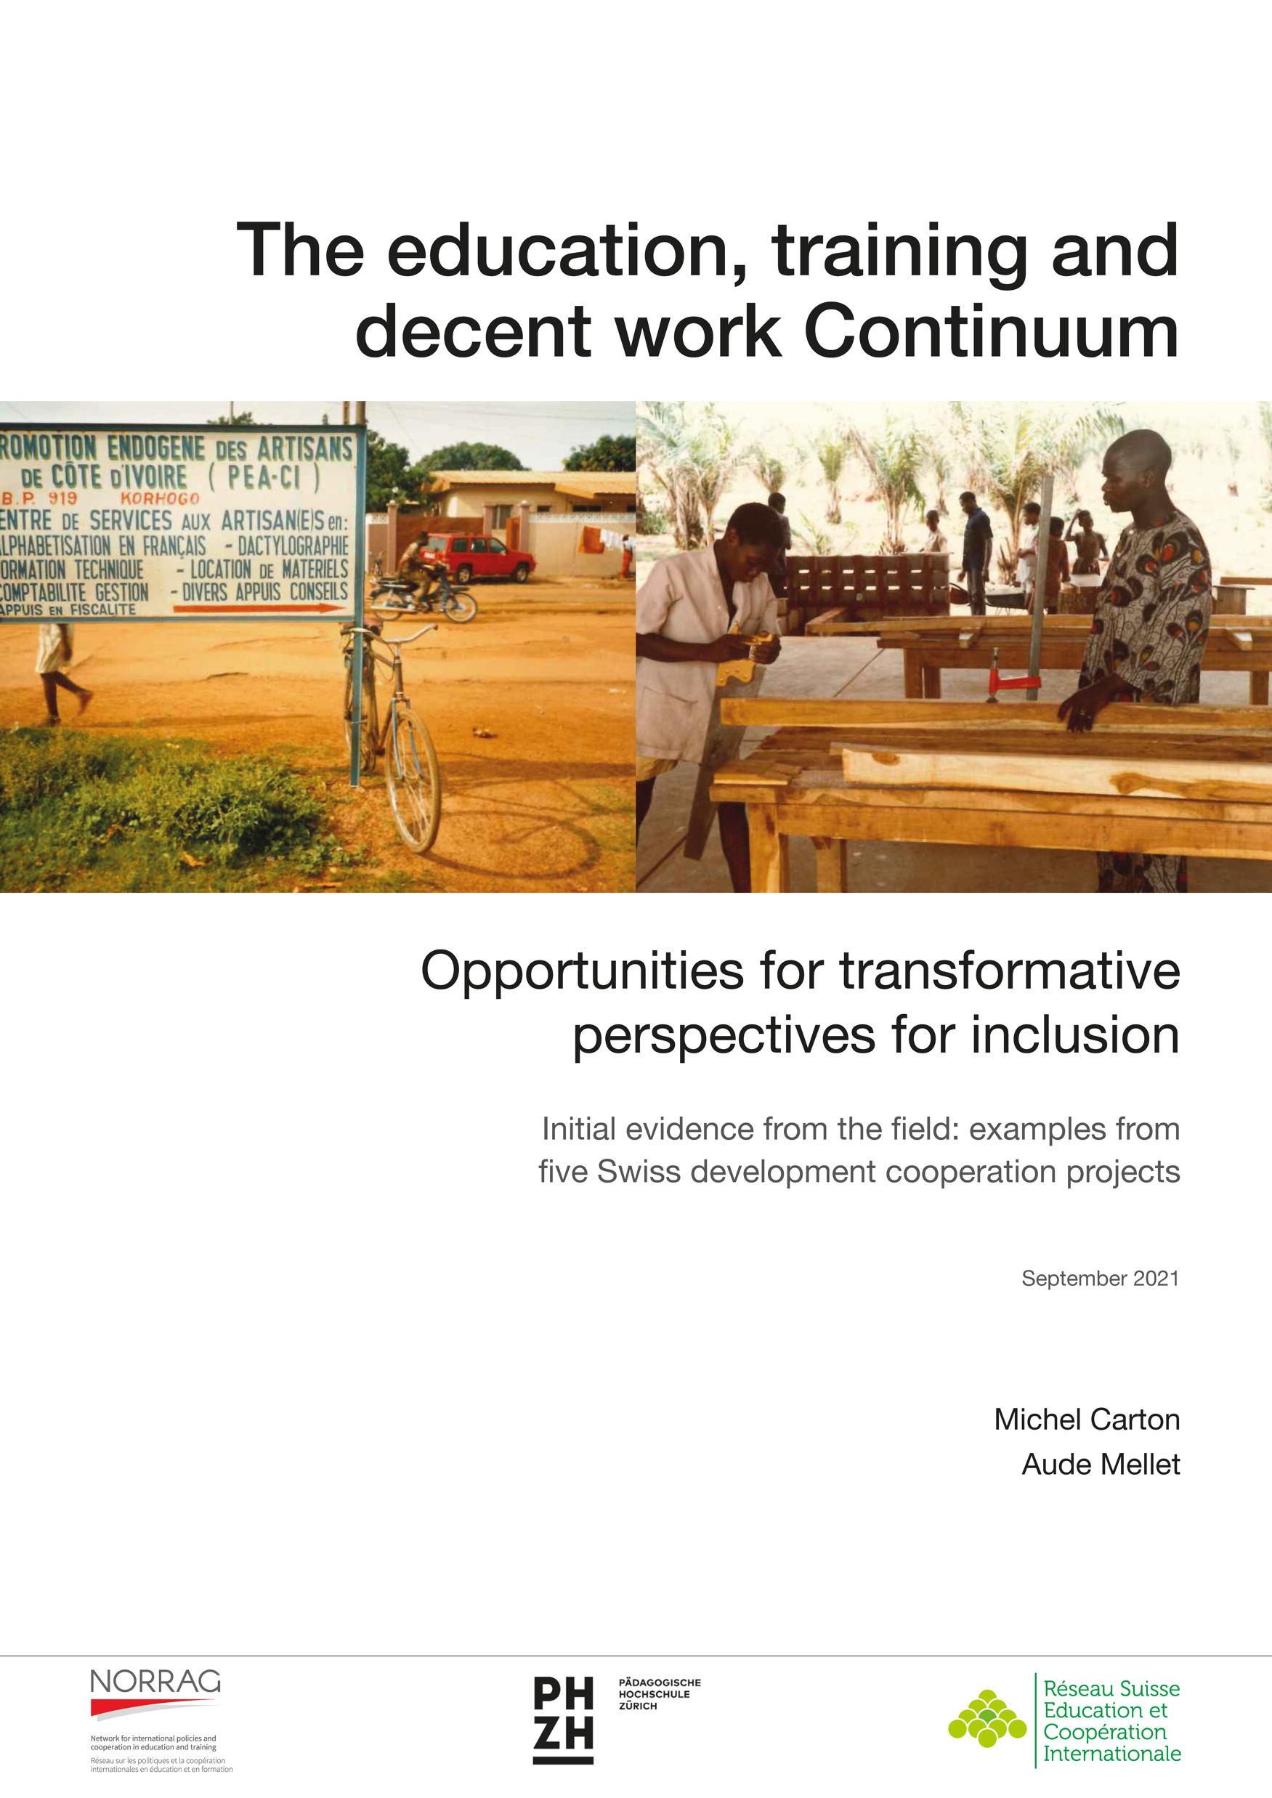
Michel Carton, NORRAG
Le Continuum éducation-formation-travail décent
Instrument d’inclusion
socio-professionnelle?

Slide 5
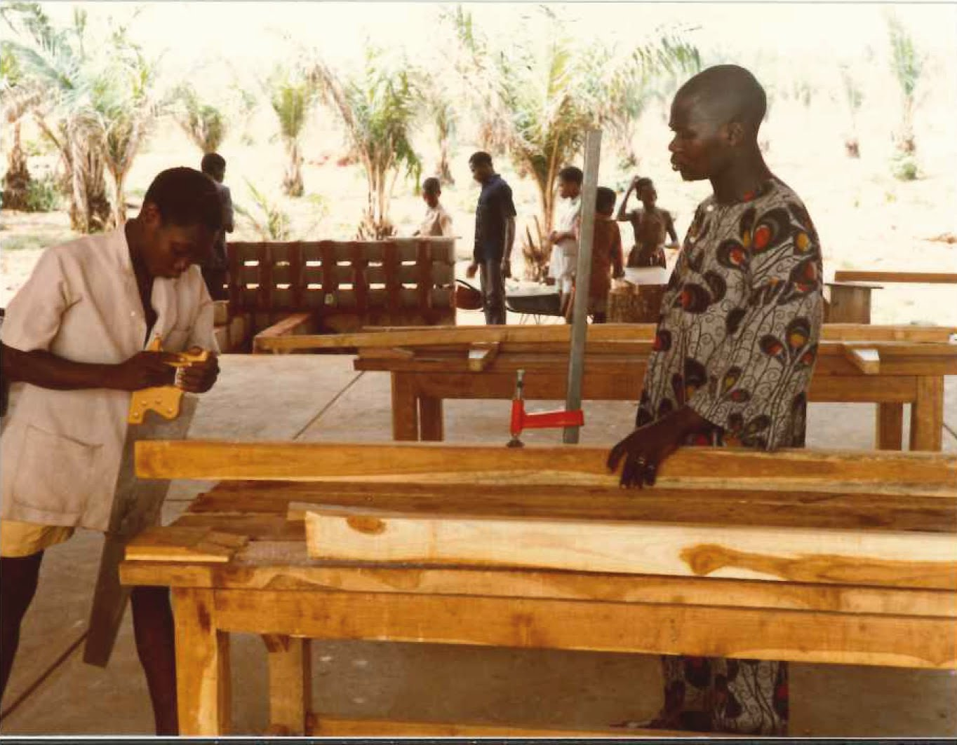
Production scolaire artisanale –
R.P. Bénin (80’s)
Education <> Formation <> Travail > Production > Marché/Ecole
> Insertion ??

Slide 6
Promotion endogène des artisan(e)s –
Côte d’Ivoire (80’s)
Travail <> Formation (form.+ non-form.) + Services/Conseils
> « Promotion » / Mobilité ??

Slide 7
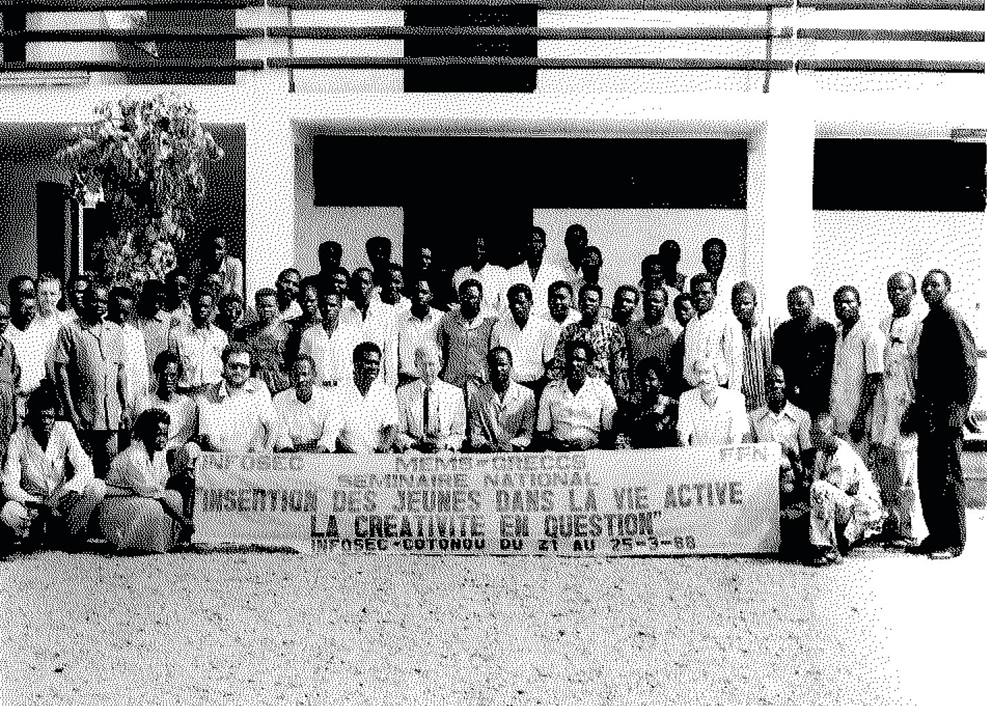
Insertion des jeunes dans la vie active – R.P.Bénin (80s)
Acteurs : enseignants + formateurs (F et NF), fonctionnaires (locaux et nationaux), autorités locales, associations parents/artisans, coop. bilatérale (DDC)

Slide 8
Le Continuum: définitions et réalités d’un « idéal »
  Ensemble dont les éléments sont inséparables, constituent un tout.
  Ensemble d’éléments tel que l’on puisse passer de l’un à l’autre de façon continue.
______________
  Something that changes in character gradually, without any clear dividing point.
  A set of elements such that between any two of them there is a third element (math).
Notes:
PPT suivants : schémas = simplification réalité > dimensions historiques, géographiques, économiques, sociales, politiques non comprises > Vol 2 étude

Slide 9
Les cycles du Continuum - 1
Ateliers économie
informelle / micro-économie
> figure du père
LEARNING
TRAINING
WORKING

Slide 10
Les cycles du Continuum - 2
L
T
W

Slide 11
Les cycles du Continuum - 3
L
T
W

Slide 12
Les cycles du Continuum - 4
L
T
W

Slide 13

Il est une fois…. un Nexus?
L
T
W

Slide 14
Il était une fois…. un Nexus?
                Définition Nexus: lien, enchaînement
                Ex: Nexus humanitaire-développement-paix
                Est-ce l’ancre continuum « idéal » ?
                Approche minimaliste > négociations entre acteurs E, F, T pour projet Continuum ?
Notes:
Palais fédéral

Slide 15
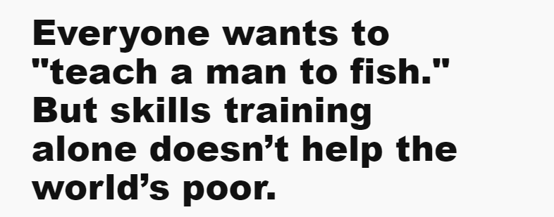
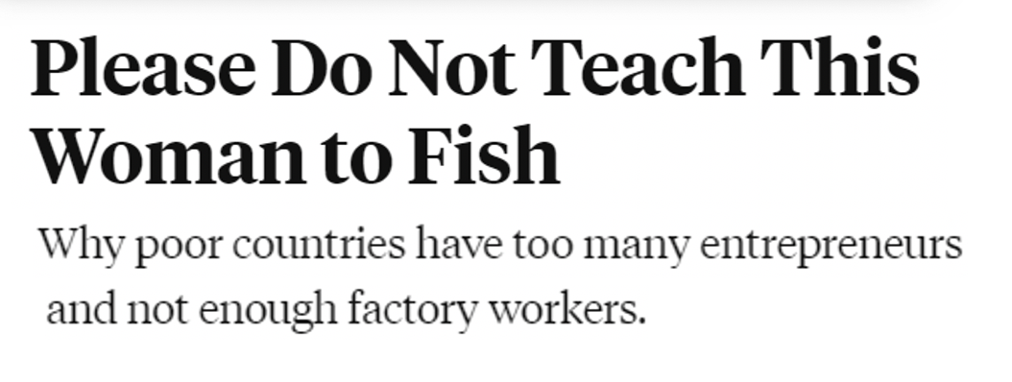
Two proverbs
Piper, K. (2018, November 13). Everyone wants to «teach a man to fish.» But Skills training alone doesn’t help the world’s poor. Vox media. Retrieved from https://www.vox.com/future-perfect/2018/11/13/18079280/global-poor-skills-training-world-bank
Altman, D. (2014, June 10). Please Do Not Teach This Woman to Fish. Foreign Policy Group. Retrieved from https://foreignpolicy.com/2014/06/10/please-do-not-teach-this-woman-to-fish/

Slide 16

Impromptu Networking
Discussion in groups of three
Have you seen or lived any issues relating to issues of the continuum in your own education biography?
Avez-vous vu ou vécu des problèmes liés aux questions du continuum dans votre propre parcours éducatif ?
Where in your work and projects have you observed any issues relating to the continuum?
Dans vos travaux et projets, où avez-vous observé des problèmes liés au continuum ?

Slide 17
Group work – Workshop 01
Learning to work, transitions of youth in the informal economy in Africa
Christine Hofmann, ILO
With the support of Anna Hopkins
>> Languages EN
>> Please join Zoom room 01

Slide 18
Group work – Workshop 02
Le Continuum dans le système genevois : quelles transitions pour prévenir et remédier aux discontinuités auxquelles les jeunes sont confrontés ?
Natacha Juda, Conseil Interprofessionnel pour la Formation (Geneva) and Yves Chardonnens, Espace Entreprise – Centre de formation professionnelle à la pratique commerciale (Geneva)
Avec le soutien de Daniela Andonova
>> Languages FR
>> Please join Zoom room 02

Slide 19
Group work – Workshop 03
Intergenerational approach to education and training for socio-professional inclusion
Approche intergénérationnelle de l'éducation et de la formation en vue de l'insertion socio-professionnelle
François Niada, Helvetas and Sapiens
With the support of Moira Faul
>> Languages FR / EN
>> Stay in the main session

Slide 20
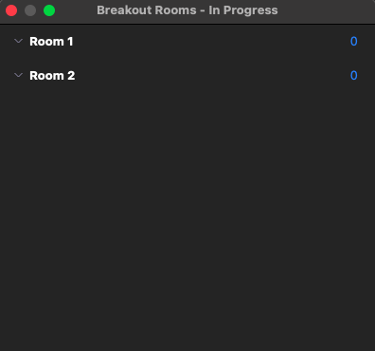
Instructions to join Breakout Rooms
You can choose to go in the Workshops 1, 2 or stay in the main session for Workshop 3
Vous pouvez choisir de participer aux ateliers 1 et 2 ou de rester dans la session principale pour l'atelier 3.
1. Learning to work (EN)
2. Le Continuum système genevois (FR)
1.
Workshop 1 – Room 1 : Learning to work, transitions of youth in the informal economy in Africa
Workshop 2 – Room 2 : The Continuum in the Geneva system
Workshop 3 – Main session : Intergenerational approach to education and training for socio-professional inclusion

Slide 21
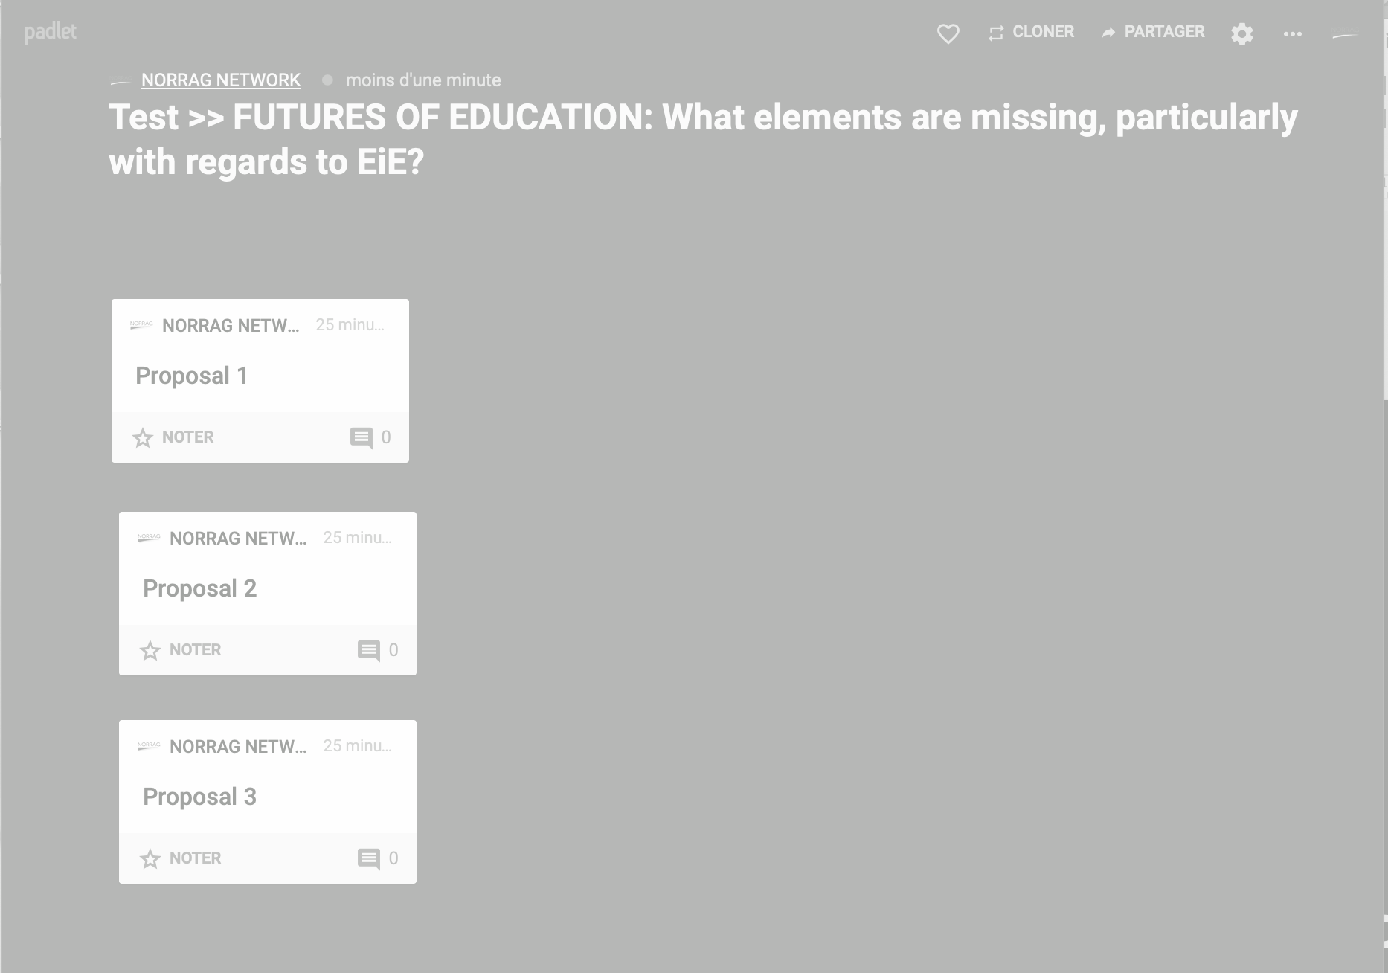
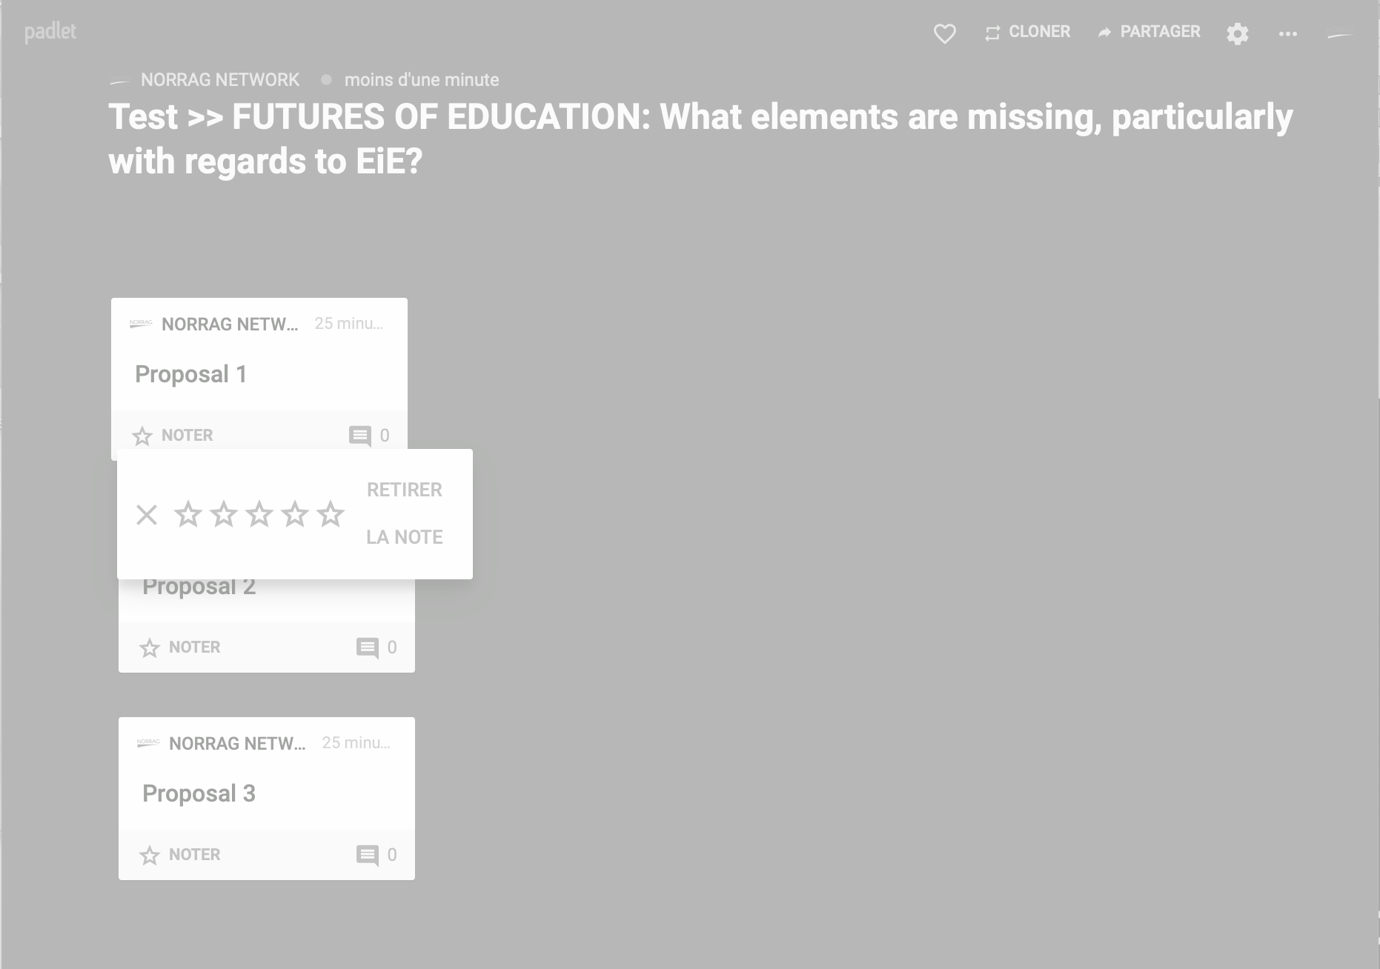


Padlet - User guide
Online launch and discussion
The Education – Training – Decent Work Continuum
Online launch and discussion
The Education – Training – Decent Work Continuum
Voting
via Padlet
STEP 1
Participants write proposals on post-its and we group them together.
STEP 2
Click on the first proposal.
>> Add comment / nuance if you like.
Online launch and discussion
The Education – Training – Decent Work Continuum
Online launch and discussion
The Education – Training – Decent Work Continuum
STEP 3
Rate the selected proposal by clicking on the stars.
STEP 4
Do the same again with the other proposals. Discussion
Last chance to modify your rating.

Slide 22
Questions for the groups
Questions pour les groupes
In your context, how could a Continuum oriented perspective be useful?
Dans votre contexte, comment une perspective orientée Continuum pourrait-elle être utile ?
Given the ongoing COVID pandemic, how could a Continuum approach help in your context?
Compte tenu de la pandémie de COVID-19 en cours, comment une approche Continuum pourrait-elle être utile dans votre contexte ?
What are the first steps that need to be taken to put an education-training-decent work nexus into place? Who would need to take the steps you propose?
Quelles sont les premières mesures à prendre pour mettre en place un lien entre éducation, formation et travail décent ? Qui devrait prendre les mesures que vous proposez ?

Slide 23
Learning to work transitions of youth in the informal economy in Africa
Launch and online discussion for the study "The Education-Training-Decent Work Continuum”
Christine Hofmann, ILO

Slide 24
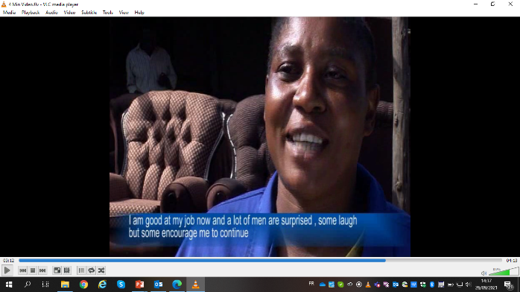
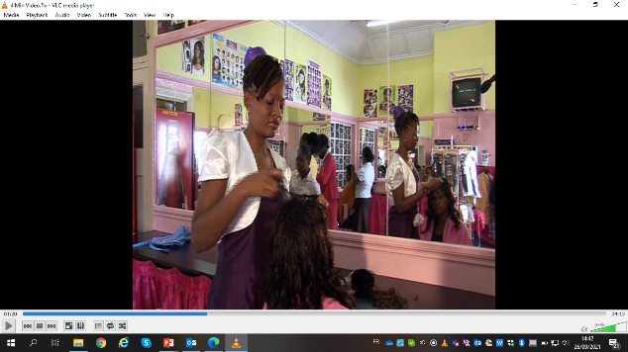
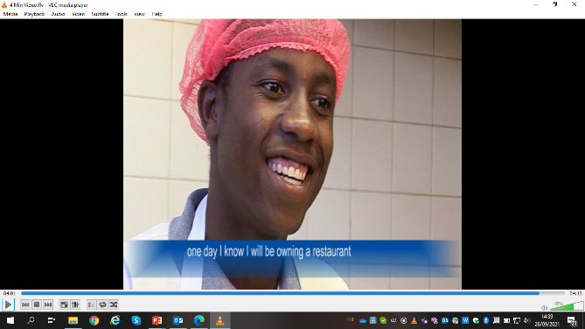
PowerPoint title here 40pt
Informal Apprenticeship
Subheading here 40pt
  Author name here 14pt (level 2)
  Many youth in Africa acquire their vocational skills through informal apprenticeships
  Often 10 times more learners than in formal vocational training systems
Three apprentices in Zimbabwe who benefited from upgraded informal apprenticeships - Skills for Youth Project

Slide 25
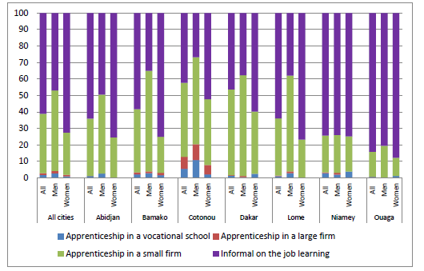
Skills Acquisition in the Urban Informal Economy in West Africa
Participation in informal apprenticeship in English-speaking African countries:
6% of youth between 24-35 in Uganda
35% in Ghana
Source: Brooks, K. M., D. P. Filmer, M. L. Fox, A. Goyal, T. A. Mengistae, P. Premand, D. Ringold, S. Sharma, S. Zorya. Youth Employment in Sub-Saharan Africa. Washington, DC: World Bank, 2014.
Source : Nordman and Pasquier-Daumier. 2012. Vocational education, on-the-job training and labour market integration of young workers in urban West Africa.

Slide 26
Informality and low levels of education determine labour market transitions in Africa
The ILO promotes the transition to the formal economy through its Recommendation No. 204 concerning the Transition from the Informal to the Formal Economy, 2015
"Preservation and expansion, (...), of creativity, dynamism, skills and innovation capacities of workers
Access to lifelong learning, entrepreneurship training, skills development
Policies that recognize skills acquired in particular through informal learning systems
71.9%
  Of non-farm employment in Africa is informal (both formal and informal)
85.8%
  Of employment (including agriculture) in Africa is informal
  40%
  of youth in sub-Saharan Africa complete lower secondary education
The term “informal economy”: refers to all economic activities by workers and economic units that are – in law or in practice – not covered or insufficiently covered by formal arrangements; (R204)

Slide 27
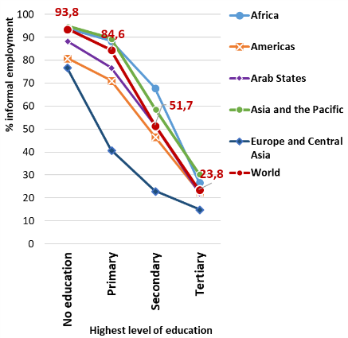
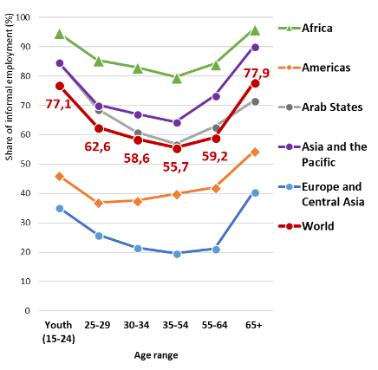
The level of education of workers is an important asset for accessing formal employment, and young people are more affected by informality
  Share of informal employment in total employment by education level
  Share of informal employment in total employment by age group
Source: ILO. 2018. Women and men in the informal economy: A statistical picture, Geneva.

Slide 28
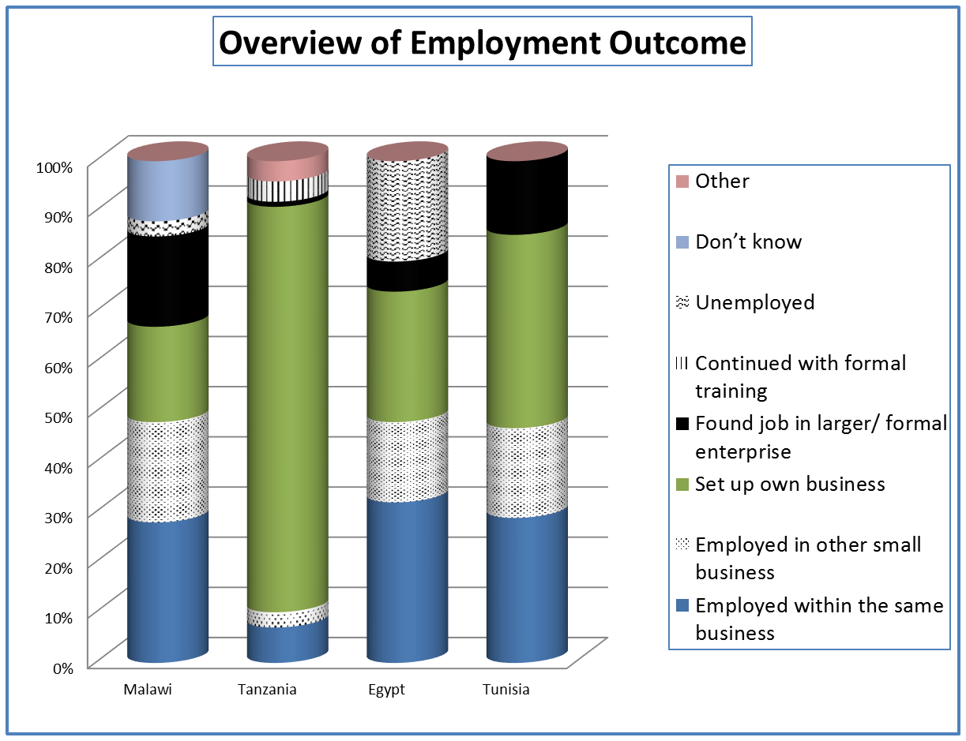
Transition to Employment - Findings from Empirical Studies on Informal Apprenticeship systems
Master craftspersons’ responses on the status of all their apprentices who have completed apprenticeship in the past two years
Source : Hofmann and Okolo, 2013. Transitions in informal apprenticeship: Results from ILO research in several African countries. In: Akoojee, S./ Gonon, P./ Hausschildt, U./ Hofmann, C. (Eds.). Apprenticeship in a globalised world. Premises, Promises and Pitfalls (Zürich).

Slide 29
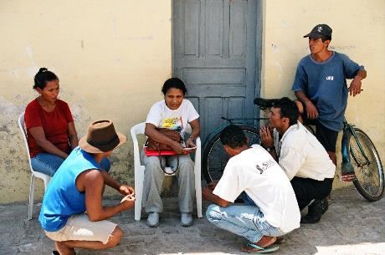

Challenges of skills development in informal settings and the transition to decent work
    Access to initial or continuing training (geographical considerations, admission criteria, financing)
    High opportunity costs
    Lack of information about training opportunities and their benefits
    Low recognition of skills acquired in the informal economy (family, informal apprenticeship, communities of practice, etc.)
    Lack of incentives/interest among formal training providers to reach out to workers in the informal economy
    Lack of post-training support: entrepreneurship, access to finance, employment services, coaching

Slide 30
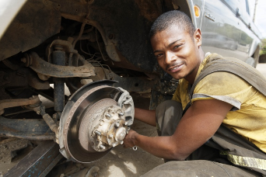
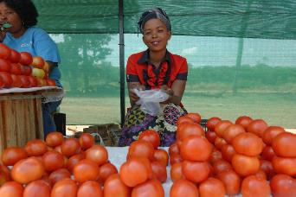
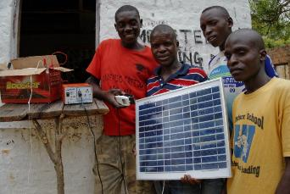
Recommendations
    Stimulate investment in skills and lifelong learning for workers and enterprises in the informal economy - combining various financial and non-financial measures (including through training funds)
    Use the possibilities offered by digitization
    Relevant national policies and programs that address the lifelong learning needs of workers in the informal economy and improve the reach of TVET providers
    Improve informal apprenticeship systems (Strengthening informal institutions)
    Introduce or improve systems for the recognition of prior learning (Building institutions)
    Stronger evidence of what works, where and why
    Engage employers in the informal economy and their associations in skills development, strengthen social dialogue at community level for local skills ecosystems

Slide 31
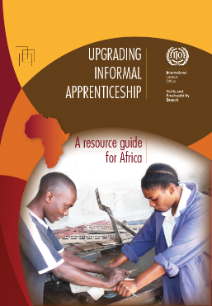
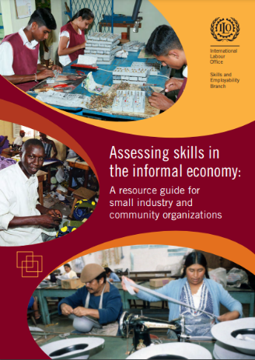
Skills for Transitions to Formality
Key Resources skills
    2020. Lifelong learning in the informal economy. Literature review and research brief https://www.ilo.org/skills/areas/skills-policies-and-systems/WCMS_741169/lang--en/index.htm
    2011. Skills for Employment Policy Brief Upgrading Informal Apprenticeship Systems https://www.ilo.org/employment/Whatwedo/Publications/WCMS_167162/lang--en/index.htm
    2012. Upgrading informal apprenticeship. A resource guide for Africa https://www.ilo.org/skills/pubs/WCMS_171393/lang--en/index.htm
    2015. Assessing skills in the informal economy. A resource guide for small industry and community organizations https://www.ilo.org/global/docs/WCMS_343183/lang--en/index.htm
    2018. Recognition of Prior Learning RPL Package https://www.ilo.org/skills/pubs/WCMS_626246/lang--en/index.htm
    2021. Informal apprenticeship systems: outdated traditions or a key strategy for the future of TVET? Working paper, Geneva, ILO, forthcoming
Key Resources informal economy
    R204 - Recommandation (n° 204) sur la transition de l’économie informelle vers l’économie formelle, 2015 https://www.ilo.org/wcmsp5/groups/public/---ed_norm/---relconf/documents/meetingdocument/wcms_377774.pdf
    ILO. 2018. Women and men in the informal economy: A statistical picture, Geneva https://www.ilo.org/global/publications/books/WCMS_626831/lang--en/index.htm

Slide 32
Le Continuum dans le système genevois: quelles transitions pour obvier et remédier aux discontinuités auxquelles sont confrontés les jeunes?
Natacha Juda, directrice du Conseil interprofessionnel pour la formation
Yves Chardonnens-Cook, directeur de l'Espace Entreprise

Slide 33
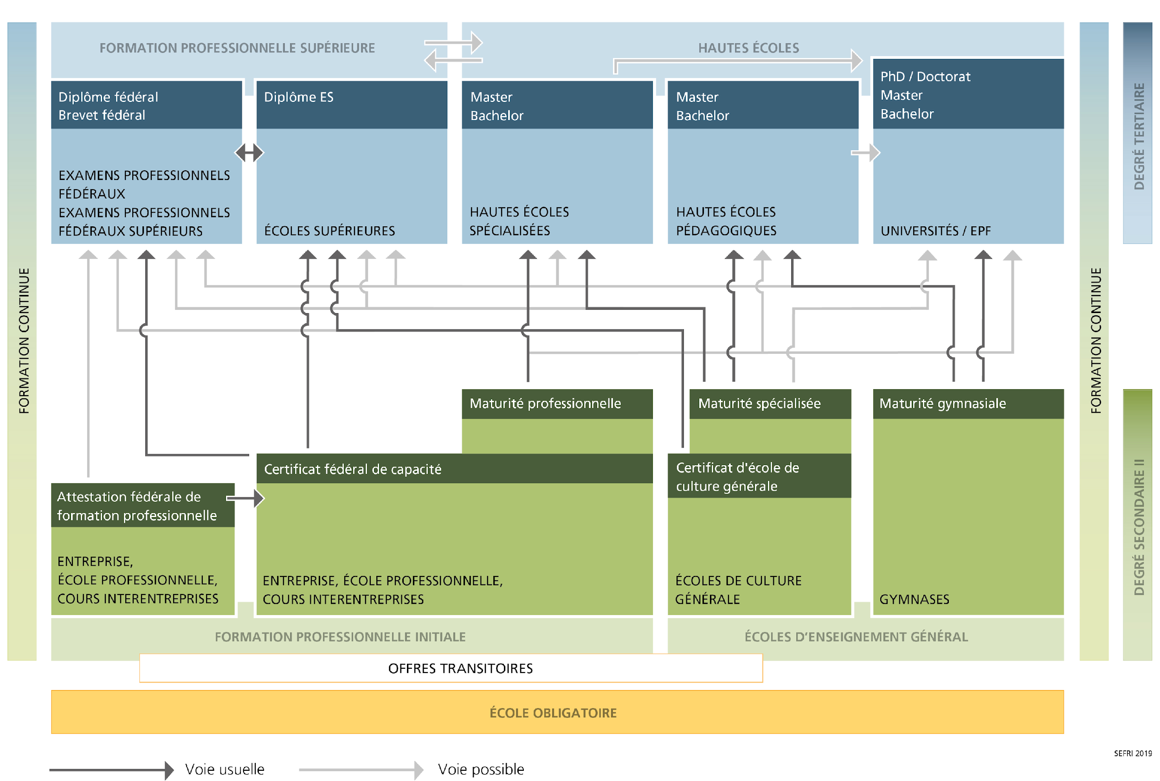
Système suisse de formation professionnelle

Slide 34
Contexte genevois
Une économie très fortement tertiarisée (84%, secondaire 15% et primaire 0,5%)
Une demande de qualification en hausse de la part des agents économiques :
  Plus de la moitié des "24-44 ans" possèdent un niveau de formation supérieure;
  Une certification du secondaire II => minimum pour entrer sur le marché de l'emploi
Un nombre de place d'apprentissage très faible en comparaison nationale (4.7% des emplois en Suisse, 1.7% à Genève)
Un âge moyen d'entrée en apprentissage en entreprise très élevé: 20 ans !

Slide 35
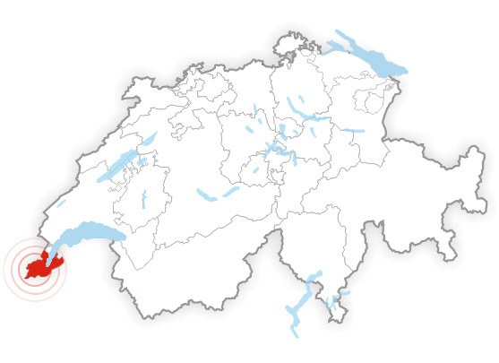
Formation professionnelle initiale à Genève
Enseignement
Formation professionnelle initiale
Emploi
Formation Duale (55%) :
Entreprise
Cours interentreprises
École professionnelle
Formation plein temps (45%) :
École professionnelle
  Théorie
  Pratique professionnelle

Slide 36
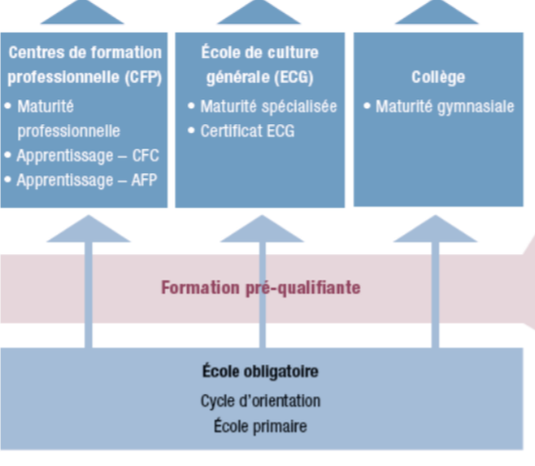
Flux sortie de l'école obligatoire
Une très faible connexion directe entre le secondaire I et les formations duales. Environ 4% des jeunes sortant de l'école obligatoire commencent un apprentissage dual.
Une population de jeunes de 15 à 20 ans très majoritairement en écoles.

Slide 37
Discontinuités E/F

Slide 38
Le décrochage scolaire
Chaque année près de 1000 jeunes interrompent prématurément leur formation à Genève, dont la moitié à moins de 18 ans.
Environ 15 % des jeunes de moins de 25 ans quittent le système scolaire sans être diplômés.
Le décrochage scolaire peut avoir des répercussions graves sur le long terme (taux de chômage nettement plus élevé parmi les non-diplômés).

Slide 39
Exemples de mesures mises en place pour lutter contre les discontinuités
La formation obligatoire jusqu’à 18 ans
Obligation constitutionnelle, entrée en vigueur en 2018.
Changement majeur pour Genève : l’école obligatoire (jusqu’à 15 ans) est désormais suivie de la formation obligatoire (jusqu’à 18 ans).
Objectif : que chaque jeune obtienne un diplôme indispensable pour une insertion professionnelle et une intégration sociale réussies.
https://www.ge.ch/dossier/formation-obligatoire-18-ans
Partenariat avec les milieux professionnels : stages en immersion dans les entreprises pour les jeunes en décrochage
http://www.lemanbleu.ch/fr/News/Des-immersions-en-entreprise-pour-les-jeunes-en-decrochage.html

Slide 40
Mesures mises en place (suite)
CAP Formations
Dispositif interinstitutionnel d'aide aux jeunes de 15 à 25 ans sans diplôme en vue d'intégrer une formation certifiante.
Près de 2000 jeunes suivis. Taux de retour en formation : 73%
L'information et l'orientation scolaire et professionnelle (IOSP)
Permet d'accompagner les élèves dans la construction de leur projet personnel, en donnant des informations sur les filières de formation et en permettant la découverte progressive du monde professionnel.

Slide 41
Discontinuité F/E

Slide 42



Espace Entreprise
Centre de formation à la pratique commerciale
  Formation pratique pour employé.e.s de bureau
Environ 2400 apprenti.e.s/an
Mandats réels
écoles
Stages
Cours théoriques
Pratique professionnelle

Slide 43
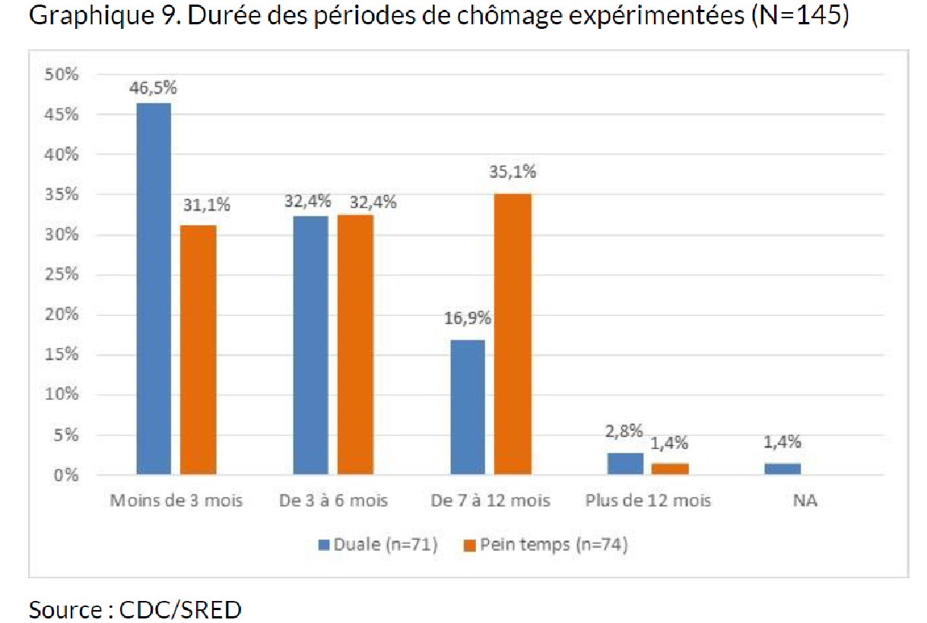
Discontinuité F/E

Slide 44
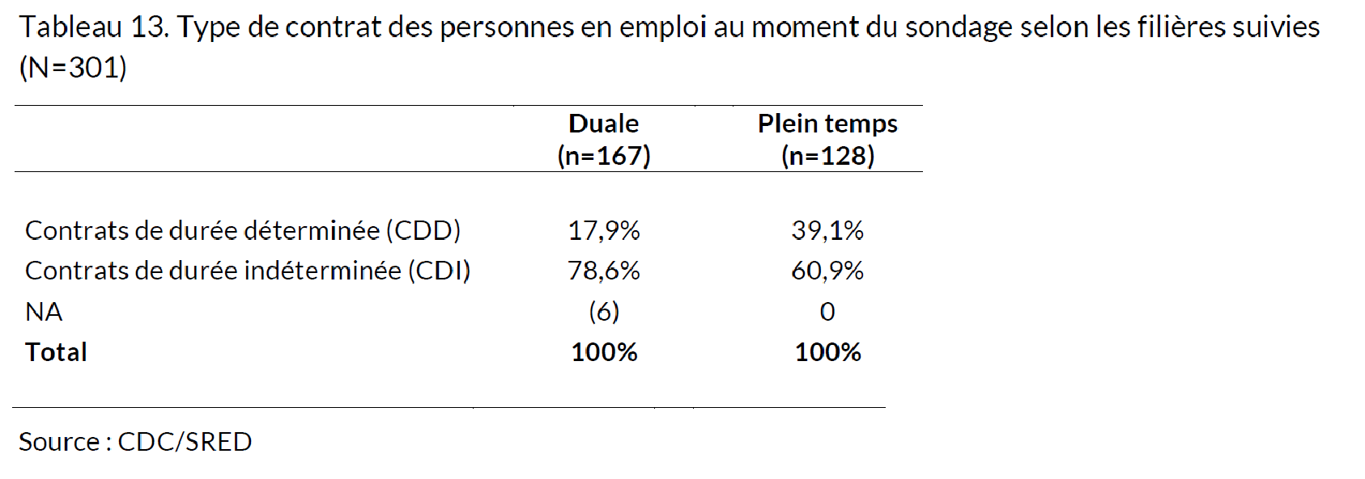
Niveau de précarité des emplois

Slide 45
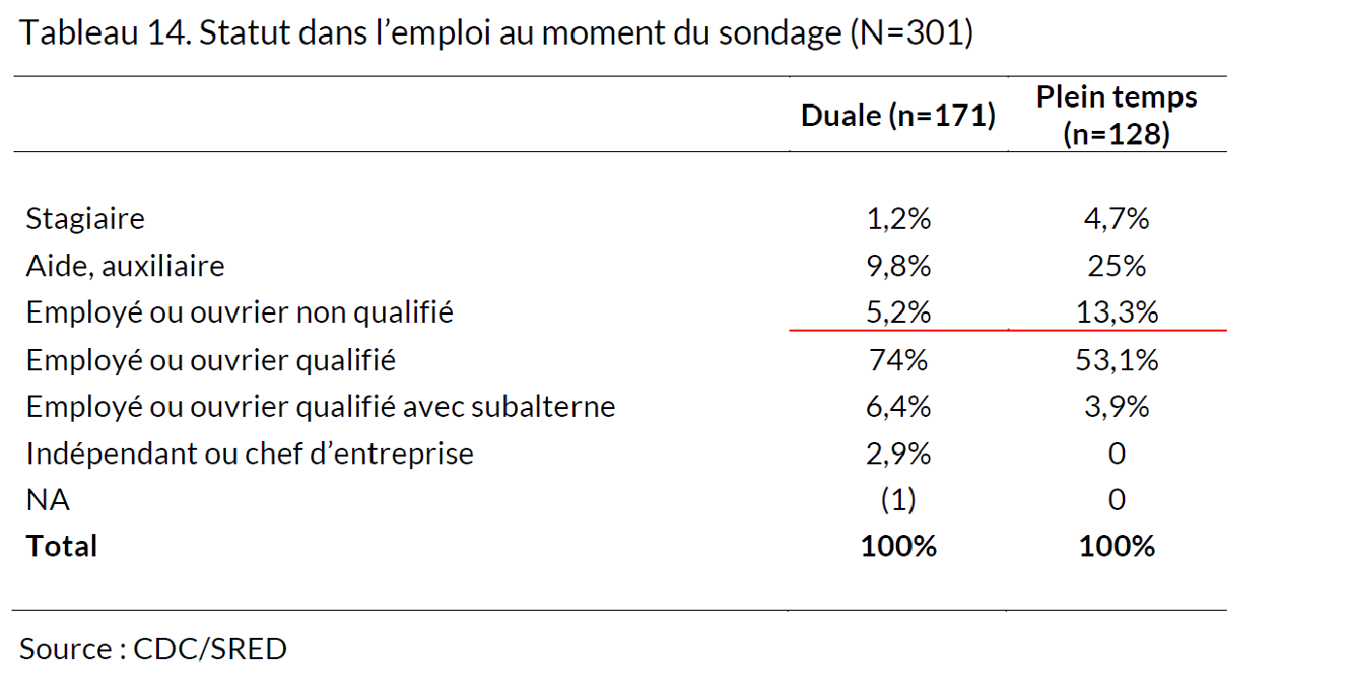
Statut de l'emploi

Slide 46



Ingénierie de formation pour réduire la discontinuité
Un plan d'études : trois modalités
clients
clients
Équipes internes
Équipes délocalisées
clients
Placement chez le client

Slide 47



Certifications et reconnaissances

Slide 48
Merci de votre attention

Slide 49

FR
L’APPROCHE INTERGÉNÉRATIONNELLE DE L'ÉDUCATION ET DE LA FORMATION EN VUE DE L'INSERTION SOCIO-PROFESSIONNELLE
Tengandé François NIADA
Senior Advisor Skills Jobs and Incomes
30 septembre 2021

Slide 50
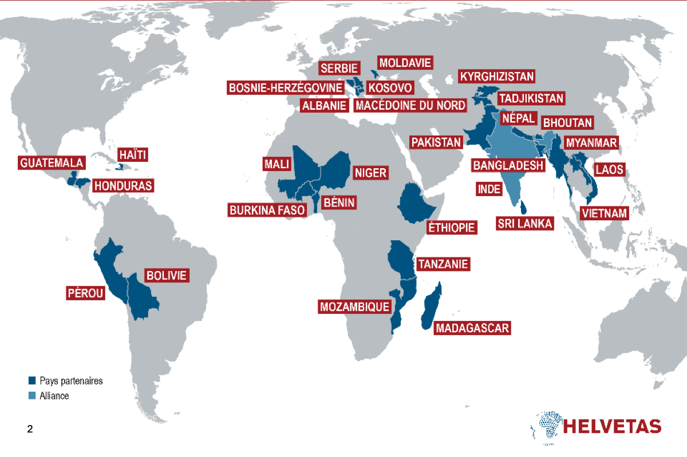
Où nous travaillons

Slide 51
PLAN DE PRÉSENTATION
Introduction
Les modes de transmission intergénérationnelle de l’éducation et de la formation dans les Sociétés traditionnelles
Les modes de transmission intergénérationnelle dans les sociétés modernes
L’approche intergénérationnelle dans l’éducation et la formation dans les programmes de développement: cas d’un programme de la Coopération Suisse, mis en œuvre par HELVETAS au Mali
Les conséquences de la rupture de continuité intergénérationnelle
L’amélioration de l’éducation, de la formation et de l’insertion par l’approche intergénérationnelle

Slide 52
INTRODUCTION
La transmission intergénérationnelle de savoirs et compétences est une pratique ancestrale de l’humanité qui a contribué à l’émergence des sociétés aussi bien primitive que modernes, de tradition orale comme de tradition écrite
De plus en plus délaissée dans l’intensification du travail, elle réémerge aujourd’hui avec un enjeu de taille:
  1) Relayer les avoirs et compétences entre les générations qui succèdent en entreprise;
  2) Créer un pont entre connaissances théoriques et compétences pratiques (formation duale);
  3) Assurer la réactualisation d’une partie de ces savoirs et compétences sans délaisser l’ancienne génération.
  4) Consolider le lien Education-formation-emploi
L’ère des compétences qui accompagne le quotidien organisationnel de l’Homme, est sans cesse accéléré et peut être piloté par des procédures diverses et répétitives patiemment acquises
Ces procédures malheureusement, accroissent le besoin de compétences renouvelées et accélérées🡪 Accélération 🡪 ruptures et distorsions, dans la chaine de transmission et d’acquisition des savoirs et savoir-faire
Elles entrainent aussi des conséquence néfastes sur l’adaptation aux évolutions socioéconomiques, technologiques et socioprofessionnelles
La continuité intergénérationnelle repose sur le fait que l’action faite sur une génération produit des effets (positifs ou négatifs) sur l’autre
L’approche intergénérationnelle invite à penser aux conséquences qu’engendrerait une décision, une action ou non sur les modes de transmission mais surtout la continuité éducation-formation-insertion

Slide 53
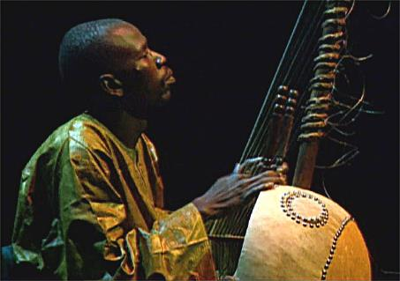
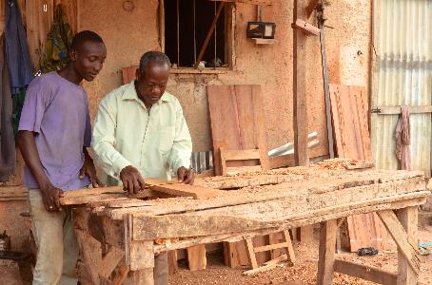
LES MODES DE TRANSMISSION INTERGÉNÉRATIONNELLE DE L’ÉDUCATION ET DE LA FORMATION DANS LES SOCIÉTÉS TRADITIONNELLES
Dans les Société traditionnelles, les modes de transmissions intergénérationnelle ont été orale, par imitation, par transposition didactique et transmis de l’aîné au plus jeune ou du plus expérimenté à l’apprentis : Agriculture, artisanat, élevage, Musique, chants, etc
Dans ce schéma, la transmission est verticale, linéaire, avec la suprématie de l’ascendance et de la redevabilité
Le jeune qui a appris d’un maître lui voue une reconnaissance, un respect , voire, une redevabilité, une soumission
La verticalité du mode de transmission malgré ses résultats limite la reconnaissance des savoirs de l’apprenant et valorise peu l’interaction saine des générations mises en présence

Slide 54
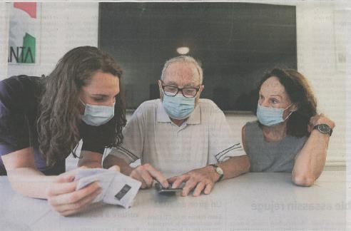
Les modes de transmission intergénérationnelle dans les sociétés modernes
La transmission intergénérationnelle des savoirs et compétences fait son retour dans les pratiques des entreprises
La formation « sur le tas » et l’apprentissage par les pairs sont souvent utilisés pour éviter les ruptures de compétences liés aux départs à la retraite ou à la mobilité du personnel (modalité utilisé dans le milieu bancaire en Tunisie)
Une autre raison est que les jeunes qui sortent des universités n’ont pas toujours la pratique requise
Mais: Le numérique et le digital ont bouleversé le mode de transmission intergénérationnelle🡪 Ce n’est plus un apprentissage des plus jeunes auprès des plus anciens mais une interaction bidirectionnelle, horizontale avec une tendance inverse
Les adultes sont de plus en plus dépassés par l’acceleration du numérique:” je viens de recevoir une facture et je ne sais pas comment payer par internet”
De plus en plus, le mode de transmission a changé de direction et se fait des plus jeunes vers les aînés et dans une certaine mesure de plus en plus horizontal
«Ces compétences informatiques, c’est comme parler une langue étrangère» Delphine Rapin, retraitées à Estavayer (Photo extraite du Journal La Liberté, Fribourg)

Slide 55
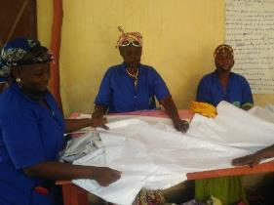
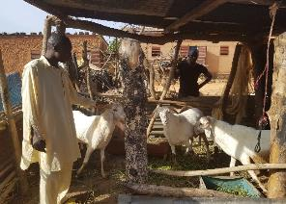
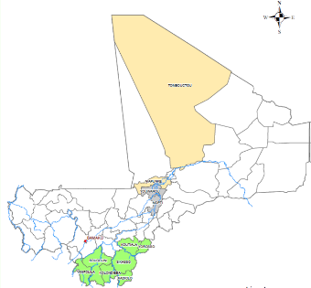
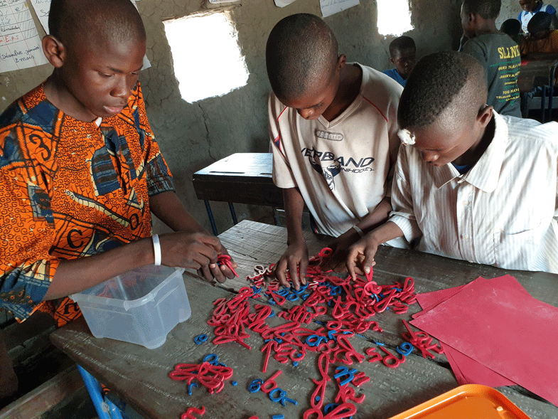
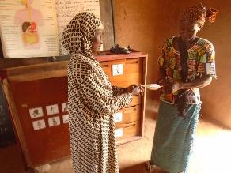
L’APPROCHE INTERGÉNÉRATIONNELLE DANS UN PROGRAMME DE LA COOPÉRATION SUISSE MIS EN ŒUVRE PAR HELVETAS AU MALI
Alphabétisation et formation qualifiante (teinture), groupement du quartier Hamabangou (Tombouctou)
Formation professionnelle et insertion des jeunes emboucheur inséré, Kaboïla(Sikasso)
- Nord (cercles de Tombouctou et de Niafunké)
- Centre (cercles de Mopti et de Youwarou)
- Sud (7 cercles de la région de Sikasso)
Modèle de financement systémique qui facilite le continuum éducation-formation-emploi
Centre SSA/P Montessori, Kélékélé (Sikasso)
Malles Scientifiques, Babélékoro (Sikasso)

Slide 56
L’APPROCHE INTERGÉNÉRATIONNELLE DANS UN PROGRAMME DE LA COOPÉRATION SUISSE MIS EN ŒUVRE PAR HELVETAS AU MALI
Les notions d’entraide et de collaboration intergénérationnelle sont promues et valorisées ce qui engendre des modalités d’apprentissage horizontaux
L’éducation de base facilite la réintégration scolaire mais prépare le jeune à s’intéresser aux activités manuelles et de production
Les jeunes alphabétisés et formés s’insèrent plus facilement dans le milieux et partagent leurs savoirs avec les autres jeunes et partagent leurs savoir-faire dans les exploitations familiales
Les femmes alphabétisées non seulement sont formées dans des activités de production mieux, elles s’engagent dans la scolarisation de leurs enfants et surtout des filles
L’ensemble des acteurs bénéficiant des programmes ont une capacité d’influence des décideurs dans les prises de décision en faveur de l’éducation et de la formation
Le PENF combine à la fois une offre continue entre les générations : les enfants, les jeunes, les adultes
Dans la configuration du PENF, les effets produits sur une entité générationnelle a des effets qualitatif et quantitatifs sur l’autre
Scolarisation accélérée des enfants
08-12 ans
Malles scientifiques des jeunes
Adolescent-e-s non scolarisé-e-s
PENF
Alphabétisation/formation des adultes
Formation professionnelle et insertion des jeunes de 15 ans +

Slide 57
L’AMÉLIORATION DE L’ÉDUCATION, DE LA FORMATION ET DE L’INSERTION PAR L’APPROCHE INTERGÉNÉRATIONNELLE: AVANTAGES ET PISTES À EXPLORER
Avantages
Acquisition des connaissances et compétences
Economiques
Social, culturel et politique
  Accélère les efforts d’éducation et de formation
  Contribue à l’éveil d’une conscience positive favorable à l’éducation
  Améliore la transmission et le partage des savoirs et savoir-faire
  Améliore l’insertion professionnelle
  Améliore l’apprentissage tout au long de la vie
  Stabilise les jeunes dans leur milieu
  Améliore l’émergence d’une économie et de l’entreprenariat local
  Génère une économie local et cimente le lien villes/campagnes
  Création d’emplois locaux
  Dynamise les liens entre les générations
  Améliore la participation citoyenne
  Améliore la confiance en soi des plus jeunes
  Améliore le partage des connaissances
  Déconstruit certaines conceptions dépassées dans les sociétés traditionnelles: Le jeune ne voit pas débout, ce que l’ancien voit étant assis
Pistes à explorer
Programmation
Financement
Mise en oeuvre
Penser aux différentes composantes de la société qui peuvent s’influencer mutuellement
Assurer un financement systémique des actions: éviter de financer une partie sans l’autre
Responsabiliser au maximum les acteurs locaux (collectivités, entreprises locales, ST de l’Etat)
Mobiliser l’ensemble des acteurs pour réfléchir à l’articulation des sous-composantes
Construire des partenariat internes et externes
Réfléchir avec les acteurs sur les enjeux et les avantages de l’approche continuum

Slide 58
MERCI!

Slide 59
EN
Intergenerational approach to education and training for socio-professional inclusion
Tengandé François NIADA
Senior Advisor Skills Jobs and Incomes
30 septembre 2021

Slide 60
Where we work

Slide 61
AGENDA OF THE PRESENTATION
Introduction
The modes of intergenerational transmission of education and training in traditional societies
The modes of intergenerational transmission in modern societies
The intergenerational approach to education and training in development programmes: the case of a Swiss Cooperation programme implemented by HELVETAS in Mali
The consequences of breakdown in intergenerational continuity
Improving education, training and inclusion through the intergenerational approach

Slide 62
INTRODUCTION
The intergenerational transmission of knowledge and skills is an ancestral practice of humanity that has contributed to the emergence of both primitive and modern societies, both oral and written traditions
Increasingly neglected in the intensification of work, it is re-emerging today with a major challenge:
  1) Relaying assets and skills between succeeding generations in the company;
  2) To create a bridge between theoretical knowledge and practical skills (dual training);
  3) To ensure the updating of part of this knowledge and skills without abandoning the older generation.
  4) Consolidate the education-training-employment link
The era of skills that accompanies the daily organisational life is constantly accelerating and can be driven by various and repetitive procedures patiently acquired
These procedures, unfortunately, increase the need for renewed and accelerated competences🡪 Acceleration 🡪 Ruptures and distortions, in the chain of transmission and acquisition of knowledge and know-how
They also have negative consequences on the adaptation to socio-economic, technological and socio-professional changes
Intergenerational continuity is based on the fact that actions taken on one generation produce effects (positive or negative) on the other
The intergenerational approach invites us to think about the consequences that a decision, an action or not, would have on the modes of transmission but above all on the continuity of education-training-integration

Slide 63
MODES OF INTERGENERATIONAL TRANSMISSION OF EDUCATION AND TRAINING IN TRADITIONAL SOCIETIES
In traditional societies, the modes of intergenerational transmission have been oral, by imitation, by didactic transposition and transmitted from the elder to the younger or from the more experienced to the apprentice: agriculture, crafts, animal husbandry, music, songs, etc.
In this scheme, transmission is vertical, linear, with the supremacy of descent and accountability
The young person who has learnt from a master gives him recognition, respect, even accountability and submission
The vertical mode of transmission, despite its results, limits the recognition of the learner's knowledge and does little to promote the healthy interaction of the generations involved

Slide 64
The modes of intergenerational transmission in modern societies
Intergenerational transmission of knowledge and skills is making a comeback in business practices
On-the-job training and peer-to-peer learning are often used to avoid the loss of skills due to retirement or staff mobility (used in the banking sector in Tunisia)
Another reason is that young people coming out of universities do not always have the required practice
But: Digital and digital have disrupted the mode of intergenerational transmission🡪 It is no longer a learning from the youngest to the oldest but a bidirectional, horizontal interaction with a reverse trend
Adults are increasingly overwhelmed by the acceleration of digital technology: "I have just received a bill and I don't know how to pay by internet"
Increasingly, the mode of transmission has changed direction and is from younger to older and to some extent increasingly horizontal
"These computer skills are like speaking a foreign language" Delphine Rapin, retired people in Estavayer
(Photo from La Liberté newspaper, Fribourg)

Slide 65
THE INTERGENERATIONAL APPROACH IN A SWISS COOPERATION PROGRAMME IMPLEMENTED BY HELVETAS IN MALI
Literacy and skills training (dyeing), Hamabangou district group (Timbuktu)
Vocational training and integration of young fattening farmers, Kaboïla (Sikasso)
- Nord (cercles de Tombouctou et de Niafunké)
- Centre (cercles de Mopti et de Youwarou)
- Sud (7 cercles de la région de Sikasso)
Systemic funding model that facilitates the education - training - employment continuum
Centre SSA/P Montessori, Kélékélé (Sikasso)
Scientific Trunks, Babélékoro (Sikasso)

Slide 66
THE INTERGENERATIONAL APPROACH IN A SWISS COOPERATION PROGRAMME IMPLEMENTED BY HELVETAS IN MALI
The notions of mutual aid and intergenerational collaboration are promoted and valued, which leads to horizontal learning modalities
Basic education facilitates school reintegration but prepares young people to take an interest in manual and productive activities
Literate and trained young people are more easily integrated into the community and share their knowledge with other young people and share their know-how in the family farms
Literate women are not only trained in production activities, but they are also involved in the schooling of their children, especially girls
All of the actors benefiting from the programmes have the capacity to influence decision-makers in the decision-making process in favour of education and training
PENF combines a continuous offer between generations: children, young people, adults
In the PENF configuration, the effects produced on one generational entity have qualitative and quantitative effects on the other
Accelerated schooling for children
08-12 years old
Youth Science Trunks
Out-of-school teenagers
PENF
Adult literacy/training
Vocational training and integration of young people aged 15+.

Slide 67
IMPROVING EDUCATION, TRAINING AND INCLUSION THROUGH THE INTERGENERATIONAL APPROACH: BENEFITS AND WAYS FORWARD
Advantages
Acquisition of knowledge and skills
Economic
Social, cultural and political
  Accelerates education and training efforts
  Contributes to the development of a positive consciousness in favour of education
  Improves the transmission and sharing of knowledge and skills
  Improves employability
  Improves lifelong learning
  Stabilises young people in their communities
  Enhances the emergence of a local economy and entrepreneurship
  Generates a local economy and cements the town/country link
  Creation of local jobs
  Boosts links between generations
  Improves civic participation
  Improves the self-confidence of young people
  Improves knowledge sharing
  Deconstructs certain outdated conceptions in traditional societies: the young person does not see standing up what the old one sees sitting down
Avenues to explore
Programming
Financing
Implementation
Thinking about the different components of society that can influence each other
Ensure systemic financing of actions: avoid financing one part without the other
Empowering local actors (local authorities, local companies, State)
Mobilise all stakeholders to reflect on the articulation of the sub-components
Building internal and external partnerships
Reflect with stakeholders on the challenges and benefits of the continuum approach

Slide 68
Thank you!

Slide 69
Agenda Webinar
Plenary: Reflection on key ideas from group discussions
Plénière : Réflexion sur les idées clés des discussions de groupe
>> Q&A with the audience
Moderator : Dr. Moira V. Faul
Q&A Session
Ask questions in the chat

Slide 70
Agenda Webinar
Forward looking perspectives
Perspectives d'avenir
Crain Soudien, former Professor of Education and African Studies and former Deputy Vice Chancellor, University of Cape Town and at present member of NORRAG Consultative Committee

Slide 71
Agenda Webinar
Closing / Thank you
Clôture / Remerciements
Dr. Moira FAUL,
Executive Director, NORRAG
Beatrice Schulter,
Executive Director, RECI, Switzerland

